Slide 1
8 февраля – День юного героя- антифашиста

Slide 2
Пионеры- герои Великой Отечественной войны
Когда началась война, на защиту России поднялись тысячи мальчиков и девочек, твоих ровесников.
Они порой делали то, что не под силу было сильным мужчинам.
Что руководило ими в ту грозную пору?
Тяга к приключениям?
Ответственность за судьбу своей страны?
Ненависть к оккупантам?
Наверное, всё вместе.
Они совершили истинный подвиг.

Slide 3

До войны это были самые обыкновенные мальчишки и девчонки. Учились, помогали старшим, играли, бегали-прыгали, разбивали носы и коленки. Их имена знали только родные, одноклассники да друзья.
ПРИШЕЛ ЧАС - ОНИ ПОКАЗАЛИ, КАКИМ ОГРОМНЫМ МОЖЕТ СТАТЬ МАЛЕНЬКОЕ ДЕТСКОЕ СЕДЦЕ, КОГДА РАЗГОРАЕТСЯ В НЕМ СВЯЩЕННАЯ ЛЮБОВЬ К РОДИНЕ И НЕНАВИСТЬ К ЕЕ ВРАГАМ.
Мальчишки. Девчонки. На их хрупкие плечи легла тяжесть невзгод, бедствий, горя военных лет. И не согнулись они под этой тяжестью, стали сильнее духом, мужественнее, выносливее.

Slide 4
Маленькие герои большой войны. Они сражались рядом со старшими - отцами, братьями, рядом с коммунистами и комсомольцами.
Сражались повсюду. На море, как Боря Кулешин. В небе, как Аркаша Каманин. В партизанском отряде, как Леня Голиков. В Брестской крепости, как Валя Зенкина. В керченских катакомбах, как Володя Дубинин. В подполье, как Володя Щербацевич.
И ни на миг не дрогнули юные сердца!
Их повзрослевшее детство было наполнено такими испытаниями, что, придумай их даже очень талантливый писатель, в это трудно было бы поверить. Но это было. Было в истории большой нашей страны, было в судьбах ее маленьких ребят - обыкновенных мальчишек и девчонок.

Slide 5
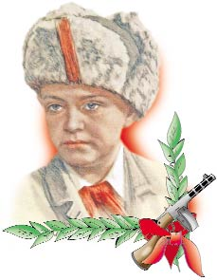
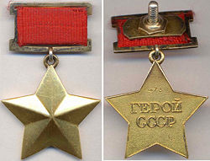
Он рос обыкновенным деревенским парнишкой. Когда немецкие захватчики заняли его родную деревню Лукино, что в Ленинградской области, он собрал на местах боев несколько винтовок, раздобыл у фашистов два мешка гранат, чтобы передать их партизанам. И сам остался в партизанском отряде.
Воевал наравне со взрослыми. В свои десять с небольшим лет он в боях с оккупантами лично уничтожил 78 немецких солдат и офицеров, подорвал 9 автомашин с боеприпасами. Он участвовал в 27 боевых операциях, взрыве 2 железнодорожных и 12 шоссейных мостов. 15 августа 1942 года юный партизан взорвал немецкую легковую машину, в которой находился важный гитлеровский генерал.
Погиб весной 1943 года в неравном бою.
Посмертно ему присвоено звание
Героя Советского Союза.

Slide 6
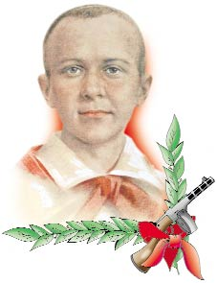
Белорусскому школьнику было чуть больше тринадцати лет, когда он ушел к партизанам вместе со своей сестрой. Он стал разведчиком. Пробирался во вражеские гарнизоны, высматривал, где расположены немецкие посты, штабы, склады с боеприпасами. Сведения, которые он доставлял в отряд, помогали партизанам наносить врагу большие потери. Как и Голиков, взрывал мосты, пускал под откос вражеские эшелоны. В мае 1944 года, когда Советская Армия была уже совсем близко и партизаны должны были вот-вот с ней соединиться, попал в засаду. Подросток отстреливался до последнего патрона. Когда у Марата осталась одна граната, он подпустил врагов поближе и выдернул чеку…
Посмертно стал
Героем Советского Союза.

Slide 7
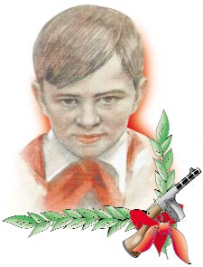
В свои 12 лет пятиклассник Шепетовской школы стал разведчиком в партизанском отряде. Он бесстрашно пробирался в расположение вражеских войск, добывал для партизан ценные сведения о постах охраны железнодорожных станций, военных складах, дислокации вражеских подразделений. Не скрывал своей радости, когда взрослые брали его с собой на боевую операцию.
На счету героя шесть взорванных эшелонов врага, множество успешных засад.
Он погиб в 14 лет в неравном бою с фашистами. К тому времени Валя уже носил на груди ордена Ленина и Отечественной войны I степени, медаль «Партизану Отечественной войны» II степени. Такие награды сделали бы честь даже командиру партизанского соединения.
Посмертно присвоено звание
Героя Советского Союза.

Slide 8
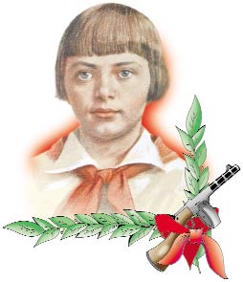
Ленинградская школьница летом 1941 года поехала на каникулы к бабушке в Белоруссию. Там ее и застала война. Спустя несколько месяцев Зина вступила в подпольную организацию «Юные патриоты». Потом стала разведчицей в партизанском отряде имени Ворошилова. Девочка отличалась бесстрашием, смекалкой и никогда не унывала. Однажды ее арестовали. Прямых улик, что она партизанка, у врагов не было. Возможно, все обошлось бы, если бы её не опознал предатель. Ее долго и жестоко пытали. На одном из допросов Зина выхватила у следователя пистолет и застрелила его и еще двух охранников. Пыталась убежать, но у измученной пытками девочки не хватило сил. Ее схватили и вскоре казнили.
Посмертно присвоено звание
Героя Советского Союза.

Slide 9
Назовите пионеров-героев, которым было присвоено звание Героя Советского Союза?
Валентин
Котик
Лёня
Голиков
Марат
Казей
Зинаида
Портнова

Slide 10
Витя Коробков
Витю война застала в пионерском лагере.
Родной город занял враг, но в городе
действовало подполье, и
Витя стал его участником. Раз
Витя подобрал на улице немецкий
пропуск, принёс отцу в типографию.
По этому образцу были напечатаны
пропуска для разведчиков.
Витя гонял по улице обруч: вроде
бы играл, а сам замечал танки в
укрытиях, пулемёты, где и сколько
разместилось немецких солдат. И
всё, что узнавал, передавал
партизанам.

Slide 11

Вася Коробко
Черниговщина. Фронт подошел вплотную к селу Погорельцы. На окраине, прикрывая отход наших частей, оборону держала рота. Патроны бойцам подносил мальчик. Звали его Вася Коробко.
Ночь. К зданию школы, занятому фашистами, подкрадывается Вася.
Он пробирается в пионерскую комнату, выносит пионерское знамя и надежно прячет его.
Окраина села. Под мостом - Вася. Он вытаскивает железные скобы, подпиливает сваи, а на рассвете и укрытия наблюдает, как рушится мост под тяжестью фашистского БТРа.
Партизаны убедились, что Васе можно доверять, и
поручили ему серьезное дело: стать раз
ведчиком в логове врага. В штабе фашистов
он топит печи, колет дрова, а сам присматривается,
запоминает, передает партизанам сведения.

Slide 12
Каратели, задумавшие истребить партизан, заставили мальчика вести их в лес. Но Вася вывел гитлеровцев к засаде полицаев. Гитлеровцы, в темноте приняв их за партизан, открыли бешеный огонь, перебили всех полицаев и сами понесли большие потери.
Вместе с партизанами Вася уничтожил девять эшелонов, сотни гитлеровцев. В одном из боев он был сражен вражеской пулей. Своего маленького героя, прожившего короткую, но такую яркую жизнь
Родина наградила орденами Ленина, Красного Знамени, Отечественной войны 1 степени, медалью "Партизану Отечественной войны" 1 степени.

Slide 13
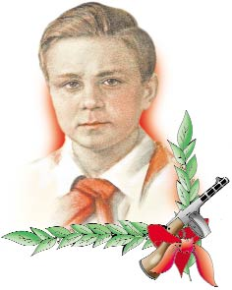
Витя Хоменко
Свой героический путь борьбы с фашистами пионер Витя Хоменко прошел в подпольной организации "Николаевский центр".
...В школе по немецкому у Вити было "отлично", и подпольщики поручили пионеру устроится в офицерскую столовую. Он мыл посуду, случалось, обслуживал офицеров в зале и прислушивался к их разговорам. В пьяных спорах фашисты
выбалтывали сведения, которые очень
интересовали "Николаевский центр".
Быстрого, смышленого мальчишку
офицеры стали посылать с поручениями,
а вскоре и вовсе сделали посыльным при
штабе. Им и в голову не могло прийти,
что самые секретные пакеты первыми
читали подпольщики на явке...
.

Slide 14
Вместе с Шурой Кобером Витя получил задание перейти линию фронта, чтобы установить связь с Москвой. В Москве, в штабе партизанского движения, они доложили обстановку и рассказали о том, что наблюдали в пути.
Вернувшись в Николаев, ребята доставили подпольщикам радиопередатчик, взрывчатку, оружие. И снова борьба без страха и колебания. 5 декабря 1942 года были схвачены фашистами и казнены десять подпольщиков. Среди них два мальчика - Шура Кобер и Витя Хоменко.
Они жили героями и погибли как герои.
Орденом Отечественной войны 1 степени – посмертно- наградила Родина своего бесстрашного сына.

Slide 15
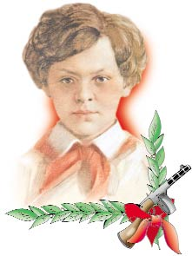
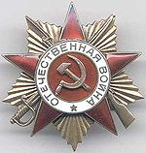
Их судьбы похожи, как капли воды. Прерванная войной учеба, клятва мстить оккупантам до последнего вздоха, партизанские будни, разведывательные рейды по вражеским тылам, засады, взрывы эшелонов… Разве что смерть была разной. Кому-то выпадала прилюдная казнь, кому-то выстрел в затылок в глухом подвале.
Была партизанкой-разведчицей. Выведывала расположение вражеских батарей, считала машины, двигавшиеся по большаку в сторону фронта, запоминала, какие поезда, с каким грузом приходят на станцию Пустошка. Лару выдал предатель. Гестаповцы не делали скидок на возраст — после бесплодного допроса девочку расстреляли.
Это случилось 4 ноября 1943 года. Посмертно награждена орденом Отечественной войны I степени.

Slide 16
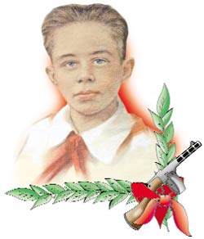

О нем рассказывали легенды: как водил за нос целый отряд гитлеровцев, выслеживающих партизан в крымских каменоломнях; как проскальзывал тенью мимо усиленных постов врага; как мог запомнить с точностью до одного солдата численность сразу нескольких гитлеровских подразделений, расположенных в разных местах…
Он был любимцем партизан, их общим сыном. Но война есть война, она не щадит ни взрослых, ни детей.
Юный разведчик погиб, подорвавшись на фашистской мине, когда возвращался с очередного задания.
Командующий Крымским фронтом, узнав о его гибели, отдал приказ
наградить посмертно юного патриота орденом Красного Знамени.

Slide 17
Их жизнь и подвиг стали сюжетами для фильмов. Назовите их имена.
Володя
Дубинин
Лара
Михеенко

Slide 18
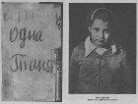

Девочка из блокадного Ленинграда
Она жила в блокадном Ленинграде. Умирая от голода, отдавала последние крошки хлеба другим людям, из последних сил носила песок и воду на городские чердаки, чтобы было чем тушить зажигательные бомбы. Вела дневник, в котором рассказывала о том, как умирала от голода, холода, болезней ее семья. Последняя страничка дневника осталась недописанной.
Таня
Савичева

Slide 19
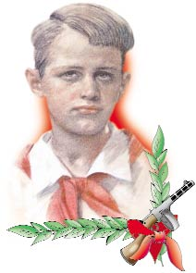
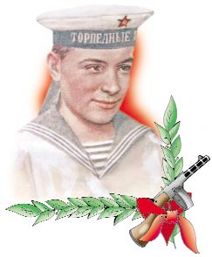
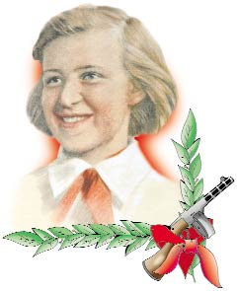
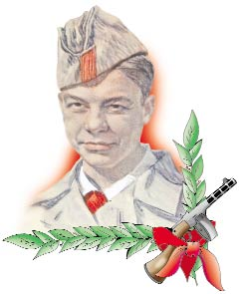
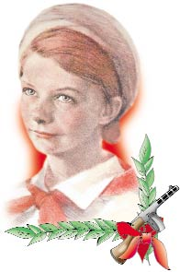
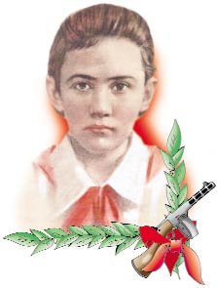
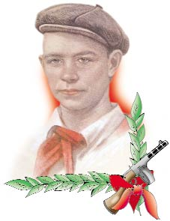
Почему 8 февраля стало Днём юного героя-антифашиста?
Саша
Ковалёв
Галя
Комлева
Василий Коробко
Маркс
Кротов
Витя
Хоменко
Юта
Бондаровская
Нина
Куковерова
Шура
Кобер

Slide 20

Разве погибнуть
Ты нам завещала,
Родина?
Жизнь обещала,
Любовь обещала,
Родина!
Разве для смерти
Рождаются дети,
Родина?
Разве хотела
Ты нашей смерти,
Родина?

Slide 21
Минута молчанья…
Склонитесь, и молод, и стар,
В честь тех, кто за счастье,
Кто жизнь ради жизни отдал.

Slide 22
И ложатся цветы на могильные плиты,
Нет! Никто не забыт и ничто не забыто.
Люди! Покуда сердца стучатся,
Помните, какою ценой завоёвано счастье,
Пожалуйста, помните!

Slide 23
Вечная память!
Мы рассказали лишь о немногих из тех, кто, не дожив до своего совершеннолетия, отдал жизнь в борьбе с врагом. Тысячи, десятки тысяч мальчишек и девчонок пожертвовали собой ради победы.
В городе Курске работает единственный в своем роде музей, где собраны уникальные сведения о судьбах детей войны. За сорок лет сотрудникам музея удалось установить более 10 тысяч имен сынов и дочерей полков и юных партизан.
Есть совершенно потрясающие человеческие истории.

Slide 24
Пионеры - герои

